Slide 1

CAHIER DES CHARGES conception, développement et déploiement d’un Distributed File Replicator
Rédigé par
DJEUDA TCHAPNGA PAUL HERVE
GARKA GARKA Jules Joel
Sous la supervision de
M. NGUIMBUS Emmanuel

Slide 2
TABLE DE MATIERES
I
II
III
IV
INTRODUCTION
CONTEXTE ET
PROBLEMATIQUE
SOLUTION
OBJECTIFS
V
VI
VII
VIII
LIVRABLES
ECHEANCIER
CONCLUSION
PERIMETRE FONCTIONNEL

Slide 3
INTRODUCTION
La synchronisation fiable des fichiers entre plusieurs machines est un enjeu critique pour la disponibilité des services, l’intégrité des données et la continuité d’activité. Dans de nombreux environnements, les solutions existantes sont trop lourdes, trop complexes ou inadaptées à des cas d’usage simples nécessitant rapidité, sécurité et facilité d'administration.

Slide 4
DESCRIPTION DU CONTEXTE

Slide 5
DESCRIPTION DU CONTEXTE
Les systèmes traditionnels centralisés présentent un risque de point de défaillance unique (Single Point of Failure) et exigent une maintenance constante. De plus, la synchronisation manuelle est source d’erreurs et ne permet pas de réagir en temps réel aux modifications.

Slide 6
PROBLEMATIQUE

Slide 7
PROBLEMATIQUE
Comment assurer une réplication automatique, sécurisée et cohérente de fichiers entre plusieurs nœuds, sans intervention humaine, avec une consommation minimale de ressources et une architecture simple ?

Slide 8
SOLUTION PROPOSEE

Slide 9
SOLUTION PROPOSEE
La solution consiste à développer Le Distributed File Replicator (DFR) qui vise à fournir une solution légère et open-source de haute disponibilité et de synchronisation avec une interface graphique qui permettra de faciliter la réplication de fichiers dans un système distribue surtout pour des personnes non familière aux lignes de commandes ou encore de non professionnels .
Notes:
Storage area network , réseau informatique qui permet de connecter des serveurs a des systemes de stockage

Slide 10
OBJECTIFS

Slide 11
OBJECTIF GENERAL
Développer un système distribué capable de répliquer automatiquement, rapidement et de manière fiable les fichiers entre plusieurs nœuds Debian.

Slide 12
OBJECTIF SPECIFIQUE
Détecter automatiquement et en temps réel toute modification.
Propager ces changements à tous les nœuds.
Assurer une réplication bidirectionnelle cohérente.
Sécuriser les transferts via SSH.
Gérer les conflits (Last Writer Wins).
Maintenir une architecture légère et facile à administrer.

Slide 13
PERIMETRE FONCTIONNEL

Slide 14
PERIMETRE FONCTIONNEL
FONTIONNALITES ATTENDUES
Détection des créations, modifications, suppressions et renommages
Réplication automatique multi-nœuds.
Réplication différentielle .
Stratégies push/pull et mode multi-maître.
Journalisation des opérations.

Slide 15
5. EXIGENCES NON-FONCTIONNELLES
5.1 SECURITE
Transfert sécurisé ;
Authentification par clés ;
Utilisateur dédié avec droits minimaux.
Vérification d’intégrité post-réplication.

Slide 16
5. EXIGENCES NON-FONCTIONNELLES
5.2 PERFORMANCES
Réplication de fichiers <1 Mo en moins de 5 secondes
Faible consommation réseau et CPU.

Slide 17
6. ARCHITECTURE TECHNIQUE
6.1 TECHNOLOGIES UTILISEES
Debian 12
inotify-tools
SSH
Git.
Notes:
Sous Debian 12, ces éléments sont généralement utilisés ensemble pour la synchronisation automatique et sécurisée de fichiers :
rsync : synchronise les fichiers et répertoires efficacement (transfert uniquement des changements).
inotify-tools : surveille en temps réel les modifications du système de fichiers (création, modification, suppression).
SSH : assure un transfert sécurisé des données entre machines.

Slide 18
8. LIVRABLES
Cahier de charges
Cahier d’analyse
Cahier de conception
Plateforme fonctionnelle avec interface graphique

Slide 19
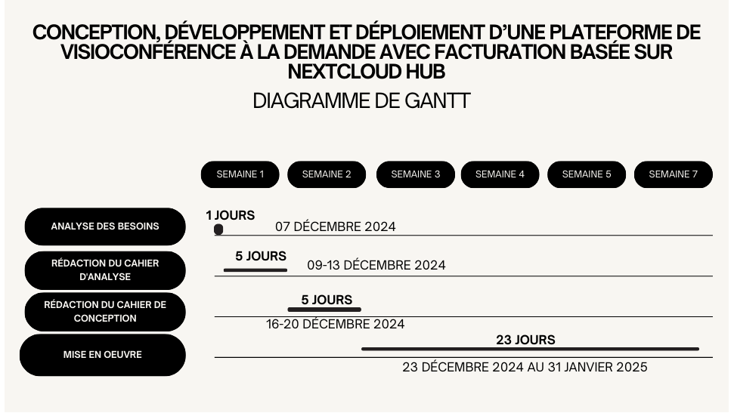
9. ECHEANCIER
PHASE 1 : conception, Architecture et Planification Guide d’installation
Phase 2 : . Développement et Intégration
Phase 3 : Validation, Optimisation et Clôture
22 DEC 2025
23-27 DEC 2025
2-6 JAN 2026
30
9 JAN - 6 FEV 2026

Slide 20
BUDGETISATION

Slide 21
RESSOURCES NECESSAIRES
RESSOURCES MATERIELLES
OUTILS | QUANTITE | DESCRIPTION | MONTANT ( fcfa )
 | 1 | MacBook M3 pro | 1 500 000
 | 1 | MacBook M1 | 300 000
Box internet | 1 | Box MTN | 25 000
Service : forfait internet | 2 |  | 25 000

Slide 22
RESSOURCES NECESSAIRES
RESSOURCES HUMAINES
EMPLOYES | SALAIRE ( MOIS )
développeur front (junior) | 75 000
Administrateur système ( junior) | 150 000
Testeur | 75 000

Slide 23
RECAPITULATIF BUDGET
RESSOURCES | COUT ( FCFA )
développeur front (junior) | 75 000
Administrateur système ( junior) | 300 000
Testeur | 150 000
Ressources matérielles | 1 825 000
Service : forfait internet | 50 000
TOTAL | 2 400 000

Slide 24
CONCLUSION

Slide 25
Merci
Année Académique 2023-2024
POUR VOTRE AIMABLE ATTENTION

